Slide 1


Legal tech
Inspiratie voor innovatie
Ivar Timmer

Slide 2
“IT moet vrij maken, niet knechten”
Stef Joosten
Hoogleraar procesarchitectuur, OU
Ordina

Slide 3

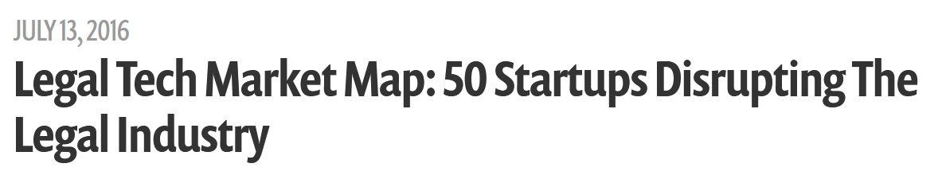

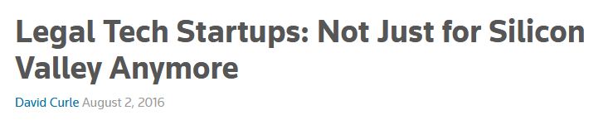
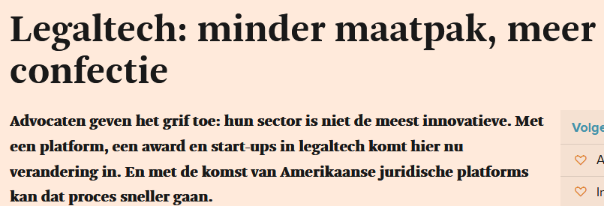
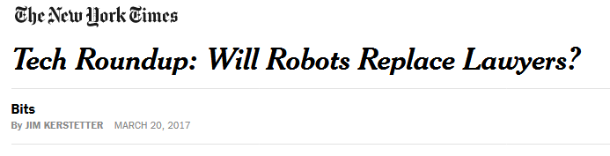


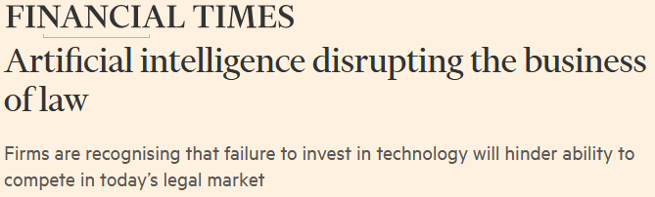
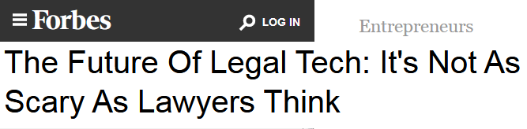
Achtergrond
Toenemende concurrentie, mede onder invloed economische crisis
“More for less”, “Better, faster, cheaper”

Slide 4
Legal tech: verkenning
Wat is het?
Wat moet de juridische functie ermee?
En hoe gaan we dat doen?

Slide 5
Juridische kwaliteitszorg
Wat is het verband?
Doel: optimaliseren juridische functie
Door: regie- en monitorfunctie bij relevante juridische (primaire of secundaire) processen
Noodzakelijke voorwaarde: informatievoorziening (via personen en systemen)
Veel juridische relevante informatie is nu nog ‘ongestructureerd’ en moeilijk toegankelijk
Legal tech-applicaties:
ondersteunen, structureren en optimaliseren van juridische taken en processen
beheren, structureren, ontsluiten en analyseren van informatie
Beoogd resultaat: minder fouten, beter navolgbaar, efficiënter, sneller hogere juridische kwaliteit

Slide 6

In een sterk gejuridiseerde wereld:
Waar legitimiteit van overheidshandelen onder druk staat…
Waar veel burgers in hun privéleven dagelijks ook ‘Cool blue’- en ‘Apple’-ervaringen hebben….
Zorgen dat:
Juridische professionals bij de overheid in processen technologie inzetten waar dat bijdraagt aan juridische kwaliteit
Zodat altijd beperkt beschikbare personele capaciteit efficiënt wordt ingezet
En de (sterk vergrijsde) lokale overheid ook een aantrekkelijke werkgever wordt/ blijft voor jonge juridische professionals….

Slide 7
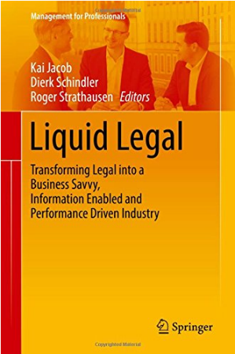
Voorstellen
  Senior-onderzoeker Lectoraat Legal Management
  Als adviseur en docent verbonden aan:
    bachelor HBO-Rechten, HvA
    (deeltijd)master Legal Management, HvA
  Promotieonderzoek: juridisch risicomanagement

Slide 8
Legal tech: wat is het?
Software die het werk van juristen, juridische taken, juridische processen en/of juridische dienstverlening ondersteunt of (deels) vervangt
Niet altijd scherp af te bakenen van FinTech, RegTech, GovTech….

Slide 9


Legal tech: een indeling
1. Informatievoorziening/ kennismanagent
2. Beheer- en administratiesystemen
3. Beslissingsondersteunende systemen
(of: kennissystemen/ expertsystemen/
document automation)
4. E-discovery
5. Online dispute resolution
6. Blockchain
7. Overig
Ondersteunend, o.a.:
Samenwerkingsplatforms
Digitale handtekeningen:

Slide 10
Hoe ver kan dit gaan?
“Rotterdamse Taxi Centrale”
Wat leent zich minder goed? O.a.:
  Toepassen van rechtsregels waarin sprake is van (zeer) open normen
  Interpretatie en destilleren van feiten uit complexe werkelijkheid (luisteren/ doorvragen/ tot de kern van een probleem komen)
  Vormgeven strategie in licht van aanstaande wet- en regelgeving
  Rechtsvorming
  Bieden van luisterend oor, reguleren emoties
In deze gevallen: geen vervanging, maar ondersteuning door technologie

Slide 11










Informatievoorziening/ kennismanagement

Slide 12






2. Beheer- en administratiesystemen
Contractmanagement veelal verbeterpunt
Overige administratie is wisselend, maar zelden in ‘druk op de knop-staat’
Conclusie: werk aan de winkel

Slide 13







3. Beslissingsondersteunende systemen
Van zelfassessment tot produceren documenten
Potentieel krachtig hulpmiddel voor het structureren van processen en fabriceren van juridische (half)producten:
Verhogen snelheid, verminderen omissies en fouten
Effectief kennismanagement
Eenduidige communicatie
Verantwoorde, getrapte delegatie van juridisch werk naar niet-juridische professionals

Slide 14




4. E-discovery
Inzet in fraude-, due diligence, ‘on-boarding CLM-systemen’- onderzoeken
Wat als deze technologie over een aantal jaar aanzienlijk goedkoper is en breed inzetbaar?
Denk aan: ‘achterstallig onderhoud’ bij contracten, vergunningen, subsidies, etc. repareren

Slide 15

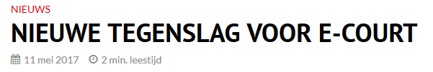

5. Online dispute resolution
Online bezwaarafhandeling?

Slide 16

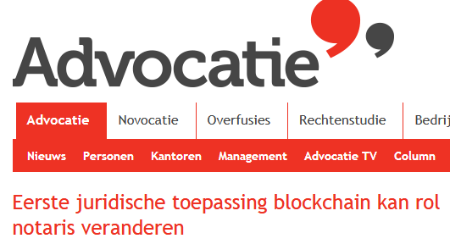
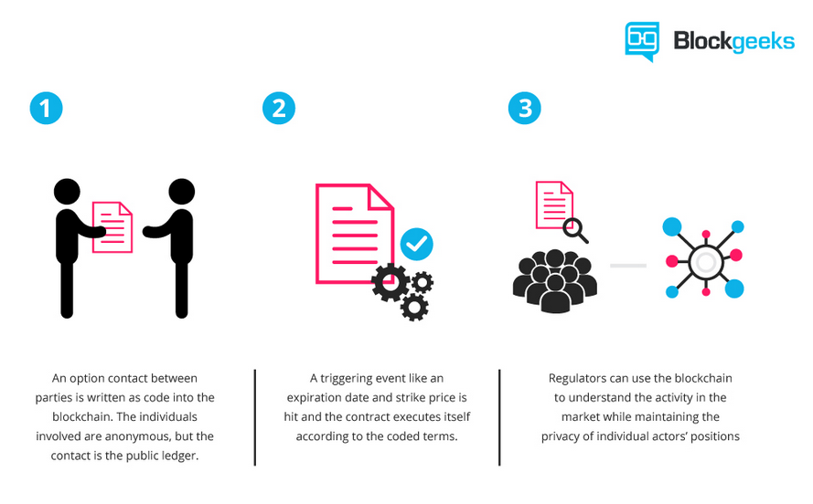
6. Blockchain

Slide 17
Toekomst?
Integratie van de verschillende vormen

Slide 18
Waar zit nu snel muziek?
Niveau juridische afdeling: voor de nabije toekomst concrete mogelijkheden in 1-2-3
Optimaliseren informatievoorziening, juridische administratie en ondersteuning relevante beslisprocessen
O.a. ondersteuning contractering, vergunning- en subsidieverlening, bezwaarbehandeling
Voordelen: beter overzicht, effectiever kennismanagement, minder fouten, betere communicatie
Volume is vaak wel noodzakelijk. Maar met 390 gemeenten kan er bij samenwerking snel volume zijn…..

Slide 19
Probleem?
zeer ervaren en leergierig mbt
ziet mogelijkheden om
te verminderen
En tegelijkertijd kwaliteit te verhogen
En hiervoor jonge mensen aan te nemen
En wie niet mee wil doen gaat maar met vervroegd pensioen

Slide 20
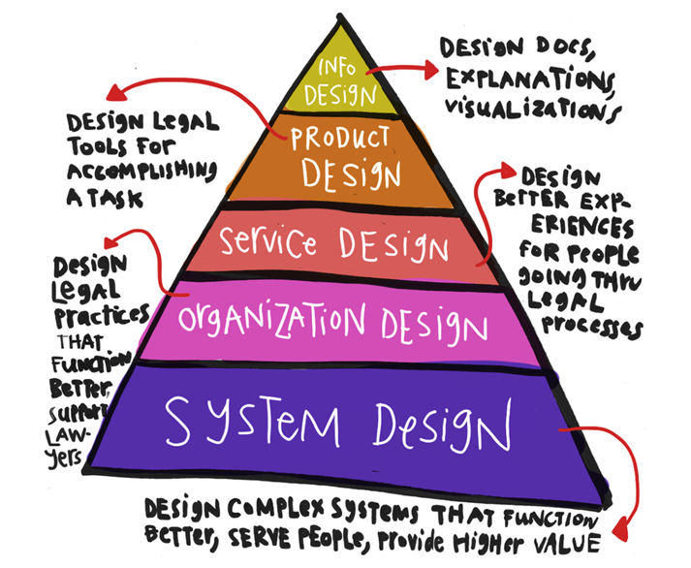
Integrale benadering: legal design thinking
Doel: hogere juridische kwaliteit
Door: te voldoen aan behoeften gebruikers (professionals én burgers)
Margaret Hagan, Legal design lab, Stanford University
lawbydesign.com

Slide 21

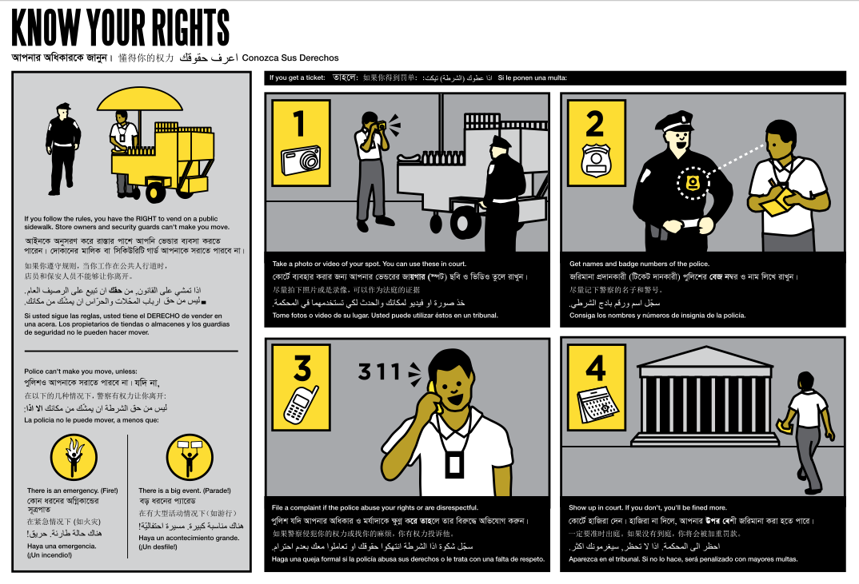
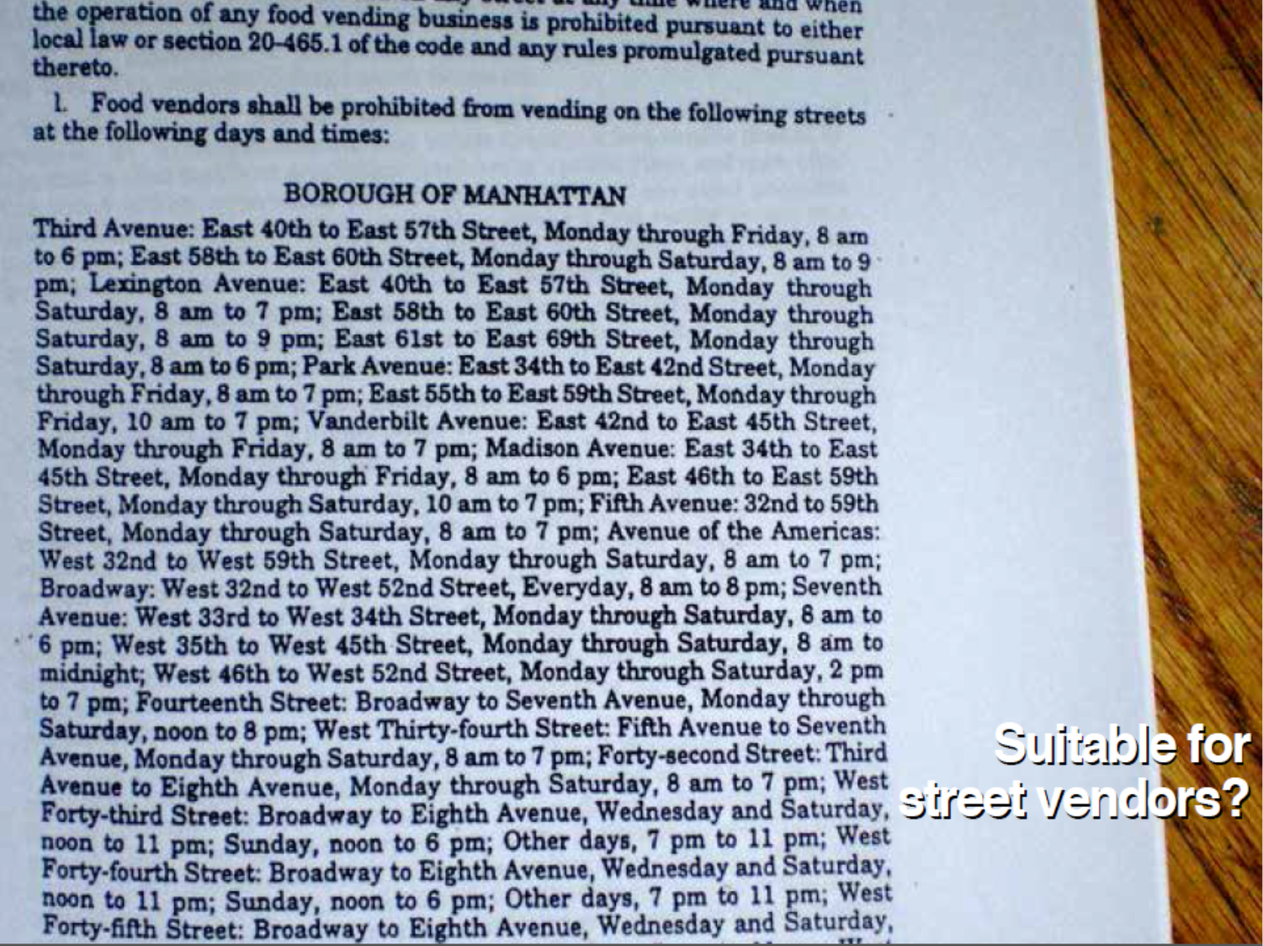
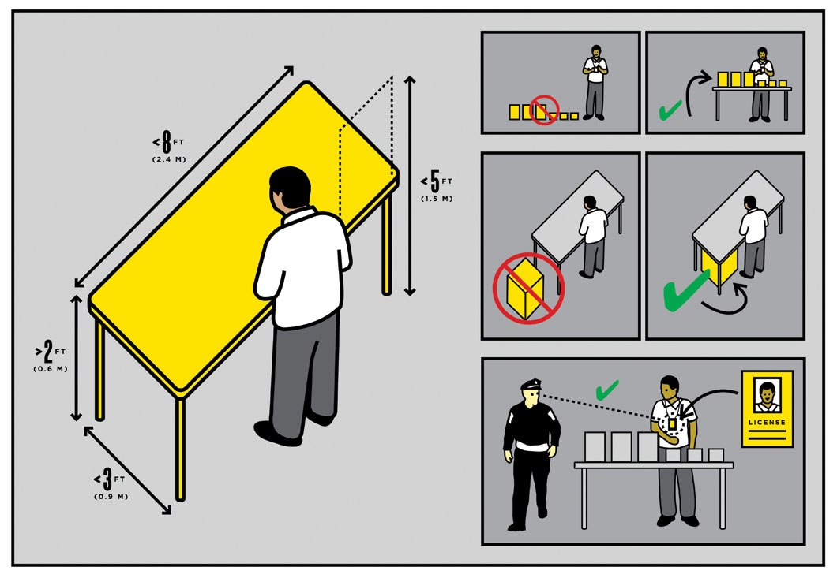
Voorbeeld info design

Slide 22

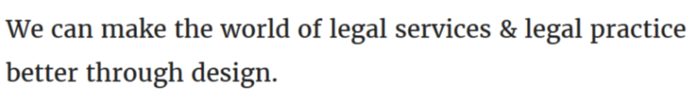
Integrale benadering: legal design thinking
Doel: hogere juridische kwaliteit
Door: te voldoen aan behoeften gebruikers (professionals én burgers)

Slide 23
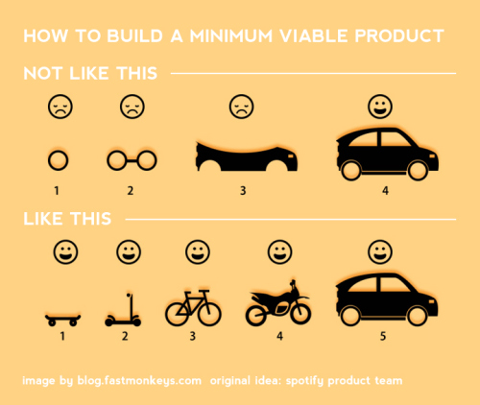

Slide 24
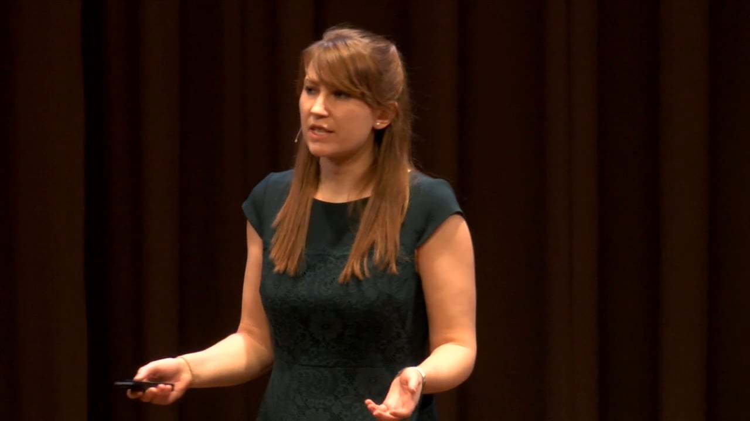
T-shaped legal professionals….
Project-, proces-, datamanagement,
Communicatie, Design, Financieel, IT, AI, etc.
Legal
R. Amani Smathers
Niet elke juridische professional dezelfde T……

Slide 25
Vragen?

